Slide 1
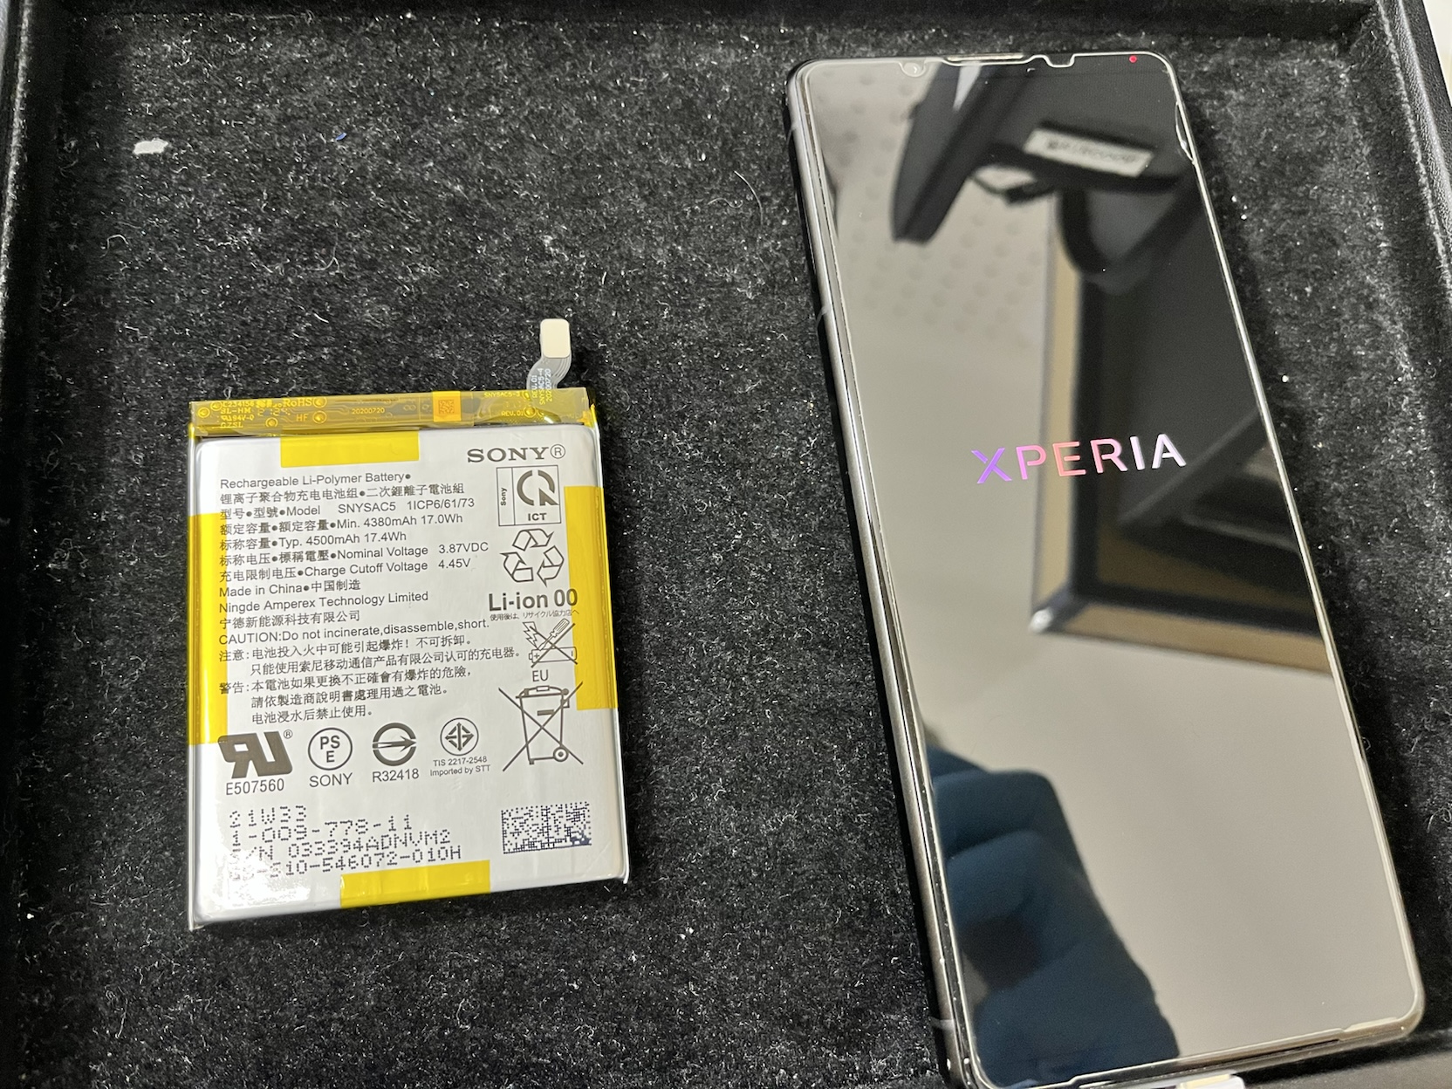
Xperia1Ⅲ
バッテリー交換

